Slide 1
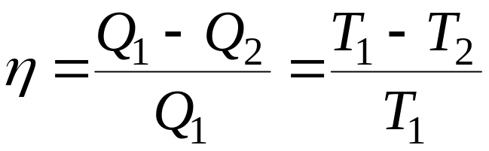
10.11 热力学第二定律的统计意义和熵的概念
从微观观点，用统计方法探讨过程的不可逆性和熵的微观意义。由此深入认识热力学第二定律的本质。
一、熵 熵增加原理
1.熵概念的引进
如何判断孤立系统中过程进行的方向？
可逆卡诺机

Slide 2
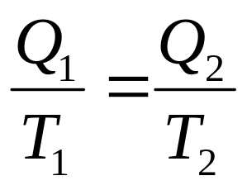
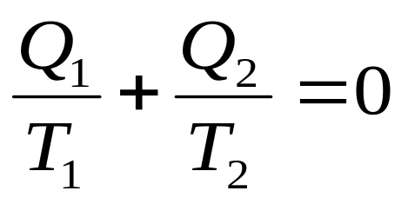
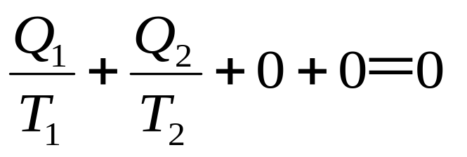
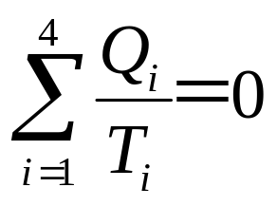
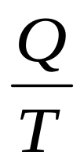
( Q₂ 是放热,取负)
把另外两个绝热过程考虑进去
或
热温比
等温过程中吸收或放出热量与热源温度之比。

Slide 3


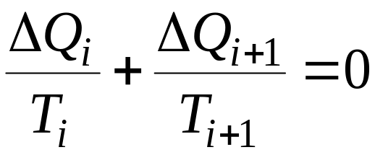



结论
可逆卡诺循环中,热温比总和为零:
将结果推广到任意可逆循环过程。
任意的可逆循环可视为由许多可逆卡诺循环所组成。
任一微小可逆卡诺循环

Slide 4
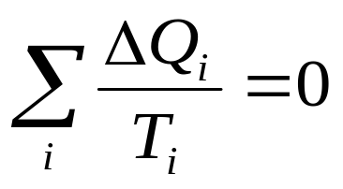
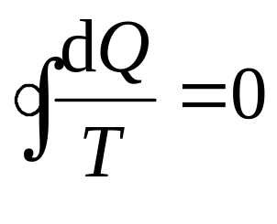
对所有微小循环求和
当i →∞时
dQ 为系统从温度为T 的热源中所吸收的微小热量，对于可逆过程T 也等于系统的温度。
结论
任一可逆循环过程，热温比之和为零。

Slide 5
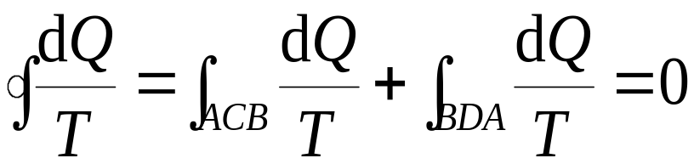
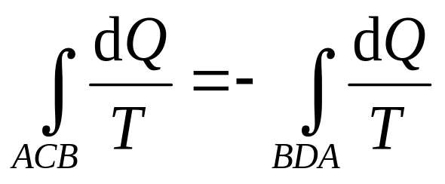

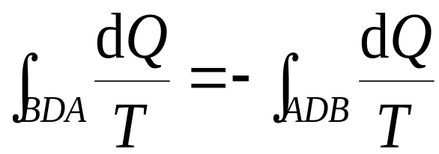
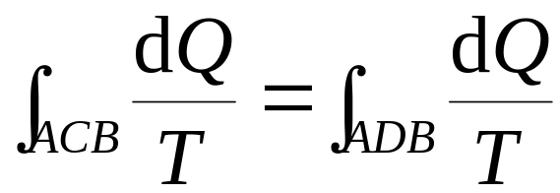
2.熵是态函数
将循环分成两部分
C
B
A
D
对可逆过程

Slide 6
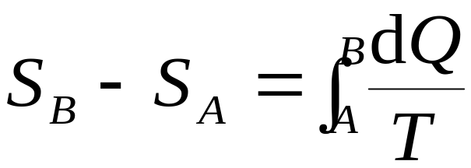
在可逆过程中，系统从状态A改变到状态B，其热温比积分只决定于始末状态，而与过程无关。 据此可知热温比的积分是一状态函数的增量。
引入一个状态函数
熵
物理意义
热力学系统从初态 A 变化到末态 B, 系统熵的增量等于初态 A 和末态 B 之间任意一可逆过程热温比（dQ / T ）的积分。

Slide 7
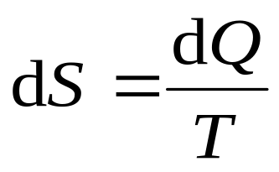
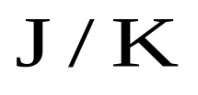
可逆过程
无限小可逆过程
单位
说明
(1) 熵是态函数。当始末两平衡态确定后，系统的熵变也是确定的，与过程无关。因此，可在两平衡态 (可逆或不可逆) 之间假设任一
可逆过程，从而可计算熵变。
(2) 当系统分为几个部分时, 各部分的熵变之和等于系统的熵变。

Slide 8
3.熵变的计算
可逆过程
A态
B态
(直接用)
不可逆过程
A态
B态
设计连接同样初终两态的任意一可逆过程,再利用

Slide 9
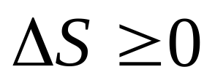

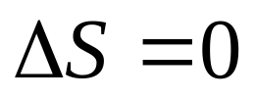

4.熵增加原理
孤立系统中的可逆过程,熵不变;不可逆过程,熵增加。即,熵永不减少。
孤立系统不可逆过程
孤立系统可逆过程
讨论
(1)
是对整个系统而言的。
(2) 一切不可逆过程只能朝着熵增加的方向进行。

Slide 10
(3) 判断过程性质
若系统经绝热过程后熵不变,则此过程是可逆的；若熵增加，则此过程是不可逆的。
(4) 判断过程方向
孤立系统内所发生的过程的方向就是熵增加的方向。
熵增加原理成立条件:
孤立系统或绝热过程。

Slide 11
在孤立系统中，不同温度物质的混合过程，系统的熵是增加的；在孤立系统内进行的热传导过程，熵是增加的；水温升高的过程熵是增加的。上面的宏观过程都是不可逆过程，孤立系统内的不可逆过程的熵是增加的。
孤立系统的熵是增加的，过程为不可逆过程。

Slide 12
二、热力学第二定律的统计意义
1.熵与无序
物质的状态和结构的无序度是与它的混乱程度相联系的，混乱程度越高,其无序度越大，反之则小。对孤立系统的气体自由扩散现象或物体间的热传导过程，系统的熵是增加的 (ΔS >0)。
在孤立系统中，系统处于平衡态时，系统的熵趋于最大，系统的无序度最高。熵是孤立系统无序度的一种量度。

Slide 13
2.无序度与微观状态数
容器被隔板分为A、B 相等两部分，其内装有4个涂以不同颜色的分子。
问题：隔板被抽出后， 4 个分子在容器中可能有几种分布情形？
A
B
开始时，4 个分子都在 A 部，抽出隔板后分子将向B 部扩散并在整个容器内作无规则热运动。

Slide 14
分布
（宏观态）
详细分布
（微观态）
4个分子在容器中的分布对应5 种宏观态。
微观态数
Ω
1
微观态有16 种可能。
4
6
4
1

Slide 15
一种宏观态对应若干种微观态。
不同的宏观态对应的微观态数不同。
均匀分布对应的微观态数最多。
全部退回A边仅对应一种微观态。
共有2⁴ =16 种可能的方式,而且4个分子全部退回到A部的可能性 (概率) 为(1/2)⁴ =1/16。 可以认为4个分子的自由膨胀是“可逆的”。
一般来说,若有N个分子,在微观上共有2^{N}种可能方式。而N个分子全部退回到A部的概率(1/2)^{N}。

Slide 16
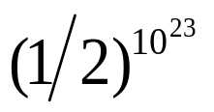
对于理想气体 N ∼10²³/mol，这些分子全部退回到 A部的概率为 。
数值极小, 意味着此事件永远不会发生。
对单个分子或少量分子来说，从A扩散到B的过程原则上是可逆的。但对由大量分子组成的宏观系统来说, 这种自由膨胀的宏观过程实际上是不可逆的。
在一定的宏观条件下，各种可能的宏观态中哪一种是实际所观测到的？

Slide 17
3.等概率原理 (统计物理基本假定)
对于孤立系统, 各种微观态出现的可能性(概率)相等。
各种宏观态不是等概率的。哪种宏观态包含的微观态数多，这种宏观态出现的可能性就大。
4.热力学概率 Ω
与同一宏观态相应的微观态数称为热力学概率。

Slide 18
由 10²³ 个分子组成的宏观系统，均匀分布这种宏观态的热力学概率与各种可能的宏观态的热力学概率的总和相比，比值几乎或实际上为100%。
均匀分布的热力学概率W最大, 这是实际观测到的宏观态。即系统最后达到的平衡态。
不可逆过程的本质
系统从热力学概率小的状态向热力学概率大的状态进行的过程。
这是一切自发过程的普遍规律。

Slide 19
5.热力学第二定律统计表述
孤立系统内部所发生的过程总是从包含微观态数少的宏观态向包含微观态数多的宏观态过渡，从热力学概率小的状态向热力学概率大的状态过渡。
6.熵与热力学概率 玻尔兹曼公式
根据宏观热力学，孤立系统内部所发生的过程总是朝着熵增加的方向进行。
与热力学第二定律的统计表述相比较:

Slide 20
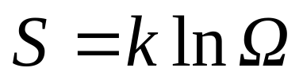
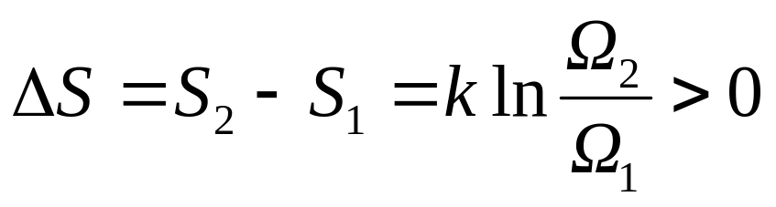
熵与热力学概率有关。W 越大，微观态数就越多，系统就越混乱、越无序。
( 玻尔兹曼建立了此关系 )
玻尔兹曼公式
熵的微观意义
熵是系统内分子热运动无序性的一种量度。
例如，一个孤立系统的热力学概率由Ω₁变至Ω₂,且Ω₂ > Ω₁，由玻耳兹曼公式， 得

Slide 21
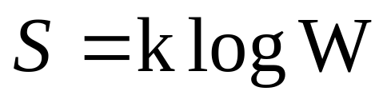
孤立系统熵增加的过程，是热力学概率增大的过程，是无序性增大的过程，是系统从非平衡态趋于平衡态的过程，是宏观上的不可逆过程。
为了纪念玻尔兹曼给予熵以统计解释的卓越贡献，他的墓碑上寓意隽永地刻着：
这表示人们对玻尔兹曼的深深怀念和尊敬。

Slide 22
